Slide 1
Linux0.11可视化设计

Slide 2
数据的提取
基本思路：调试。

Slide 3
使用gcc调试Linux0.11的代码
机器中运行的linux0.11是不包含调试信息的，无法直接调试。
ld在链接时可以将调试信息单独输出到其他文件。
使用gdb加载这些调试信息。

Slide 4
图形化的单步调试
目的：预先了解涉及的操作中执行了什么代码，确定有价值观察的部分。
理论上使用任何支持gdb的图形化调试工具都可以。
根据功能特性，最终确定选择。

Slide 5
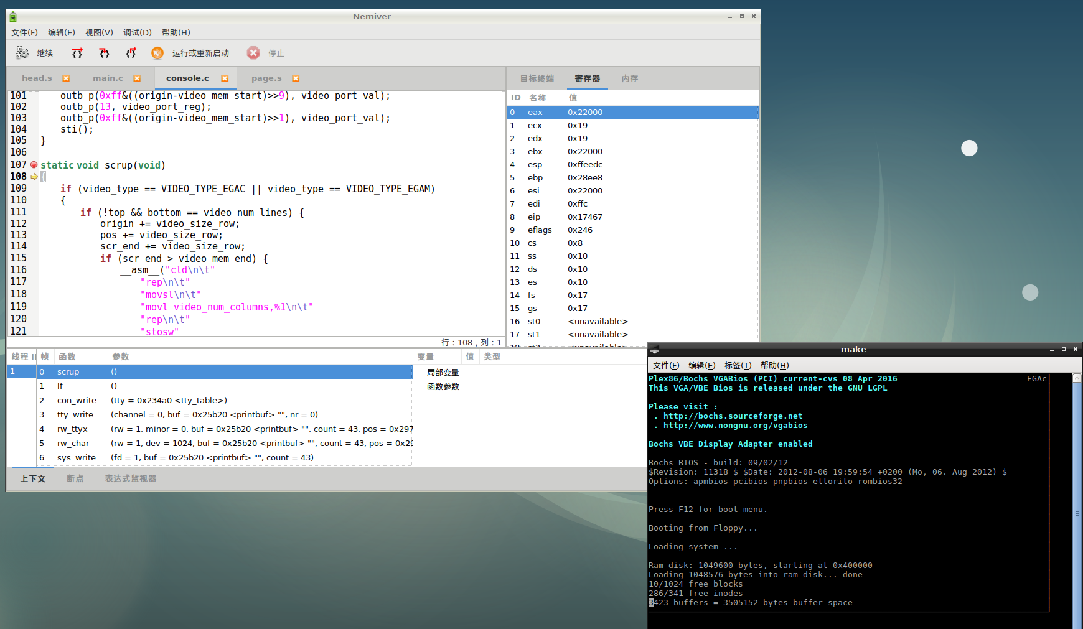
截图

Slide 6
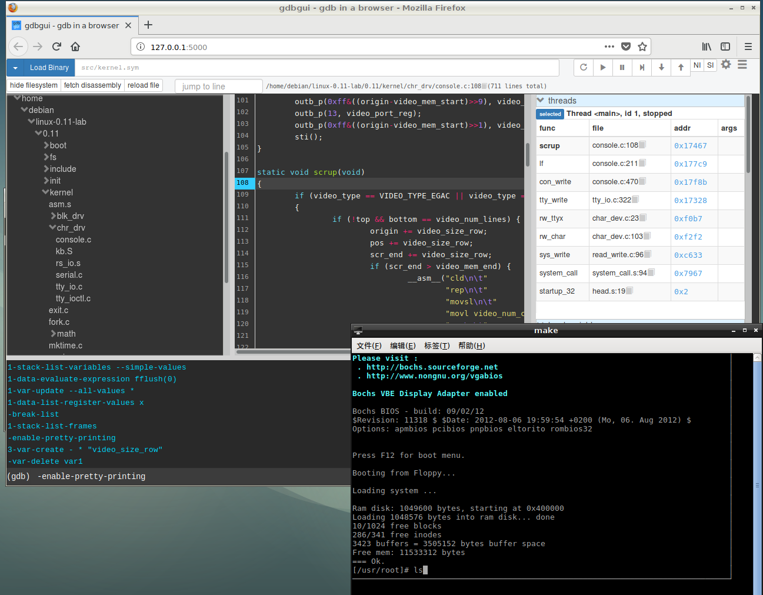
截图2

Slide 7
输出
gdb支持脚本。
使用gdb调用脚本，重定向gdb的输出到文件。
后期处理输出，使得输出更加容易被处理。

Slide 8
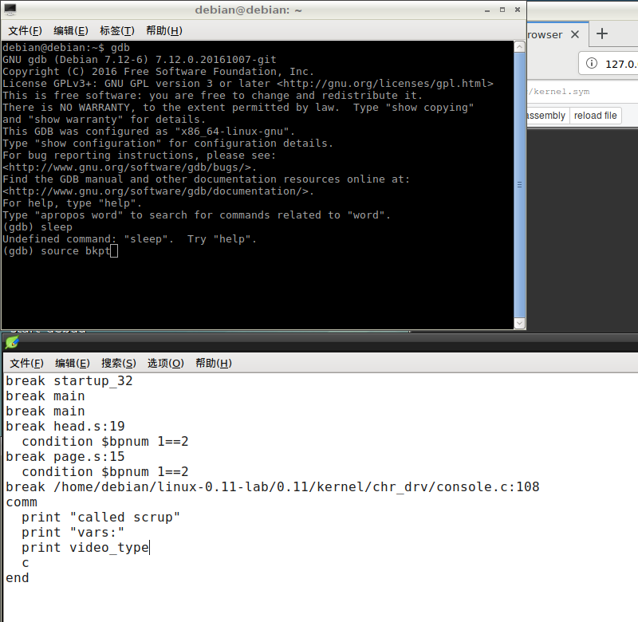
截图3

Slide 9
数据提取方案的优缺点分析
优点：完全没有修改linux0.11内部代码，保证了linux0.11的纯正和完整。
缺点：linux在运行过程中偶尔改变内存布局，使得某些调试信息失效，可以预先生成linux运行过程中不同阶段的调试信息，使用gdb动态加载调试信息。
调试过程中有部分代码的运行过程令人疑惑，可能存在其他问题，这些问题都需要解决。

Slide 10
可视化
以树的形式表示源码文件或代码块。
当前正在执行的部分展开并用特殊颜色表示，其他部分折叠。
在发生调用时使用箭头和箭头上的文字表示调用的目标以及传递的参数等。
在四周显示一些其他的有价值的信息，比如终端输出、调用统计等。
以上为初步设想，若受到其他同学的启发有可能会进行一定的修改。

